Slide 1
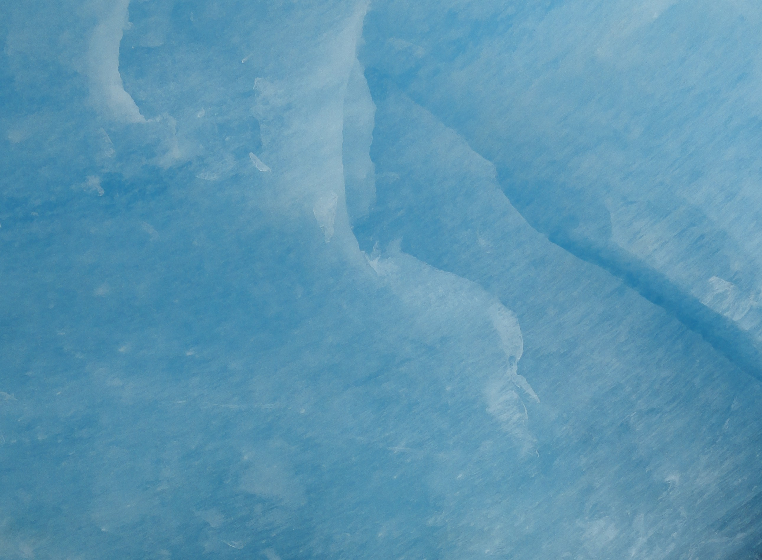
Vznik a klasifikace hornin
Martin Hanáček
Ústav geologických věd MU

Slide 2
Minerál a hornina – definice a vlastnosti
MINERÁL = anorganická homogenní přírodnina, převážně pevného někdy kapalného skupenství, která je součástí zemské kůry a jejíž složení lze vyjádřit chemickým vzorcem.
HORNINA = látkově a stavebně nehomogenní přírodnina složená z minerálů, směs minerálů; monominerální horniny (např. vápenec).
Způsoby tvorby hornin zemské kůry a dělení hornin do základních skupin:
utuhnutím a vykrystalizováním taveniny (vyvřeliny/magmatity)
rozrušování hornin na povrchu Země a jejich ukládání (sedimenty)
metamorfóza sedimentárních a vyvřelých hornin (metamorfity)

Slide 3
Vyvřelé horniny
GENEZE – utuhnutí roztaveného minerálního materiálu v kůře nebo na povrchu Země.
SLOŽENÍ – většinou silikátové minerály.
SILIKÁTY = sloučeniny Si a O s dalšími kovovými prvky (Al, Fe, Ca, Na, K, Mg).

Slide 4
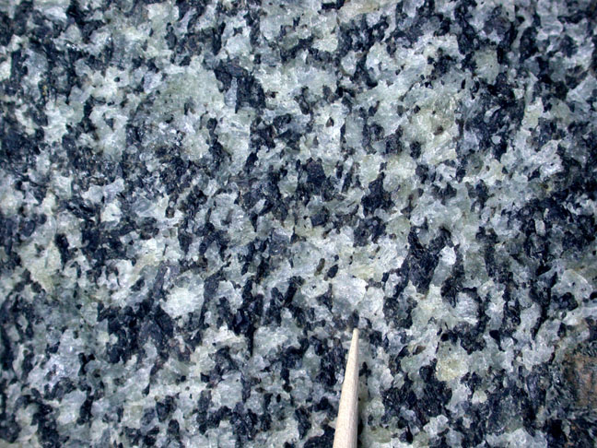
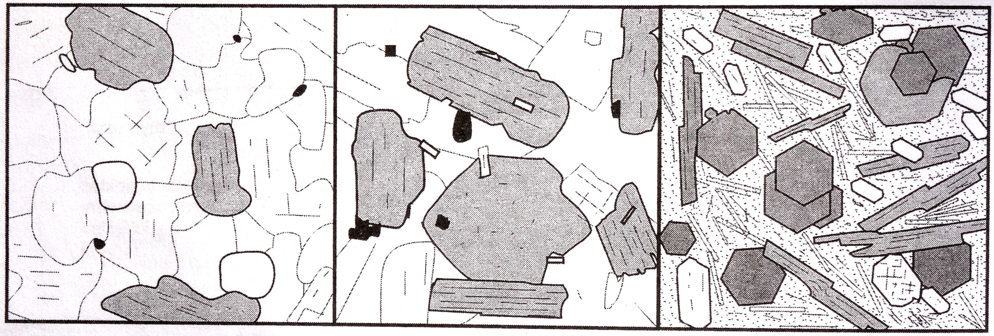
Krystalizace minerálů z taveniny
Řídící faktory:
chemické složení taveniny,
teplota a a tlak – různá pozice,
tvar a velikost magmatických
těles v zemské kůře.
Postupná krystalizace minerálů.
automorfní tvar
Minerál 1
hypautomorfní tvar
xenomorfní tvar
Minerál 2
Minerál 3
jen xenomorfní
auto-, hyp.-
a xenomorfní
hypautomorfní stavba
dominantně automorfní

Slide 5
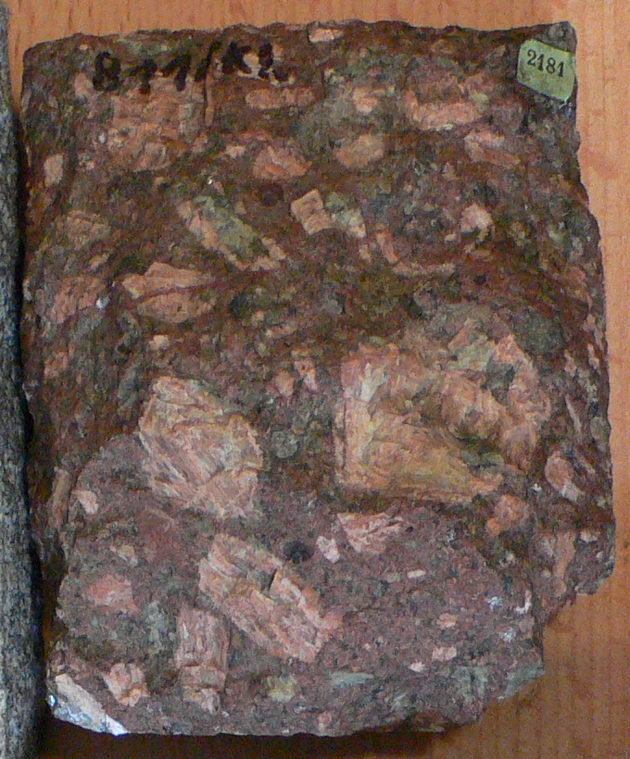
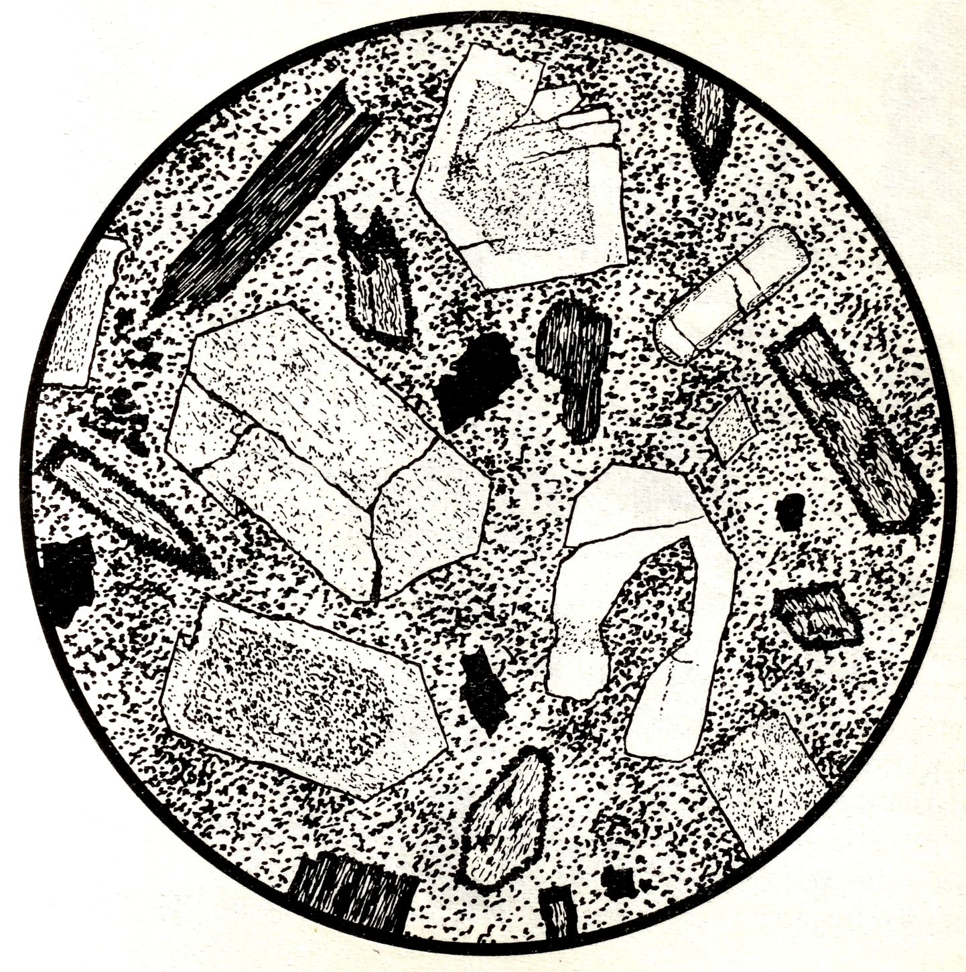
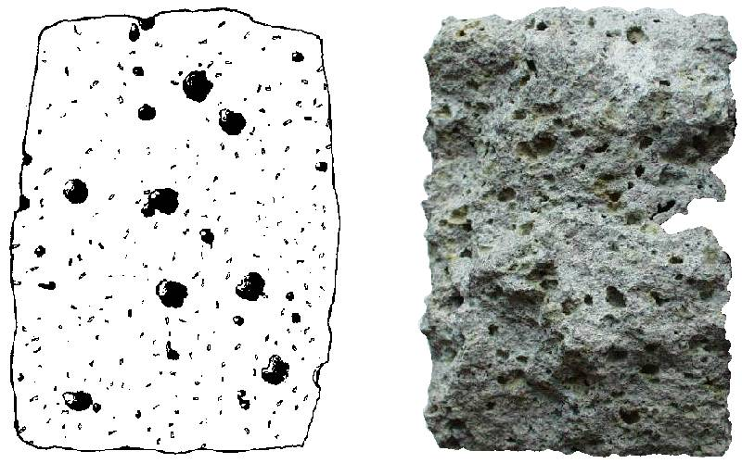
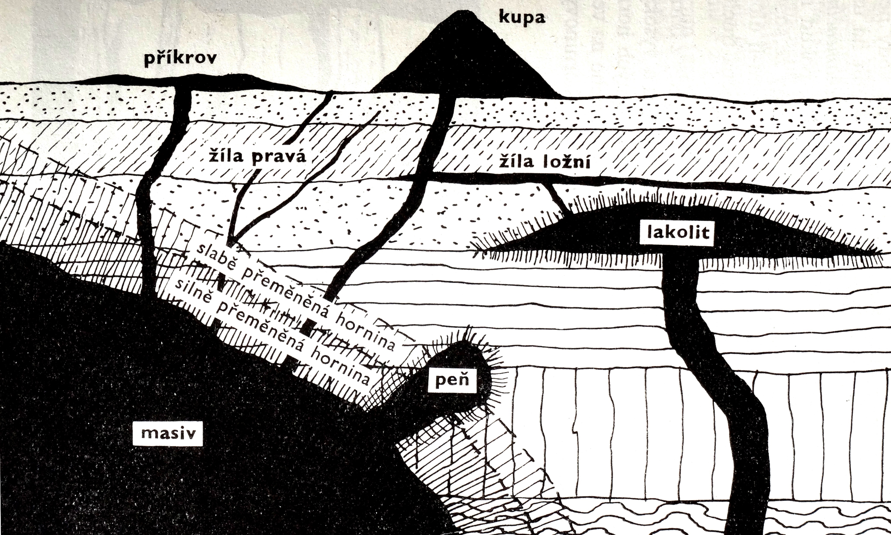
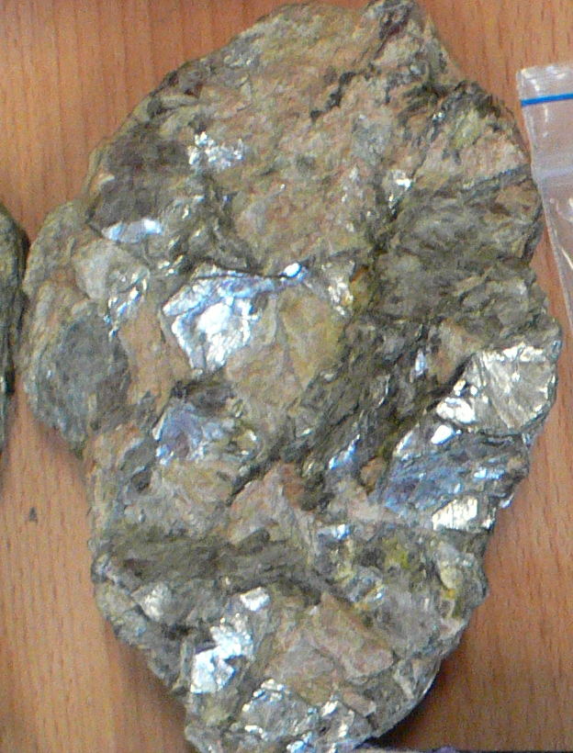
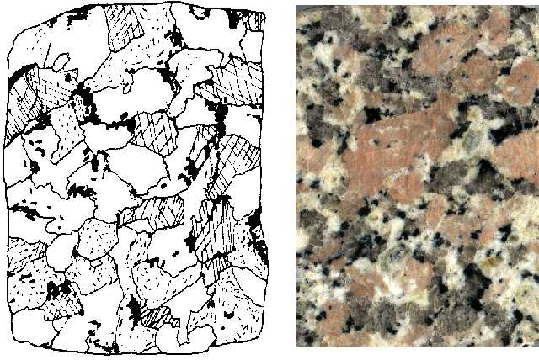
Plutonické (hlubinné) vyvřeliny - velká tělesa -
batolit, pluton, (masiv) a malá tělesa - lakolit
Žilné vyvřeliny – pravé a ložní žíly
Výlevné vyvřeliny – lávové výlevy, sopky
sopka
výlev
Žilné a výlevné vyvřeliny
Porfyrická stavba – jasně automorfní
vyrostlice a jemnější základní hmota
vícefázová krystalizace.
výlev
Výlevné vyvřeliny
Porfyrická, pórovitá stavba,
Vulkanické sklo – rychlé
uhnutí a náhlá krystalizace.
porfyrická stavba
plutonitu
Zbytková tavenina,
žíly v masivech –
Pegmatity (jen
velké krystaly)
Plutonické vyvřeliny
Pomalé tuhnutí magmatu a krystalizace.
Větší podobně nebo stejně velká zrna, hypautomorfie.
Centra masivů – stejnoměrně zrnitá stavba (stejně velké krystaly)
Okraje masivů, pně, lakolity – porfyrická stavba (automorfní vyrostlice+
hypautomorfně vykrystalovaná základní hmota) – různá krystalizace.
stejnoměrně
zrnitá stavba
plutonitu

Slide 6
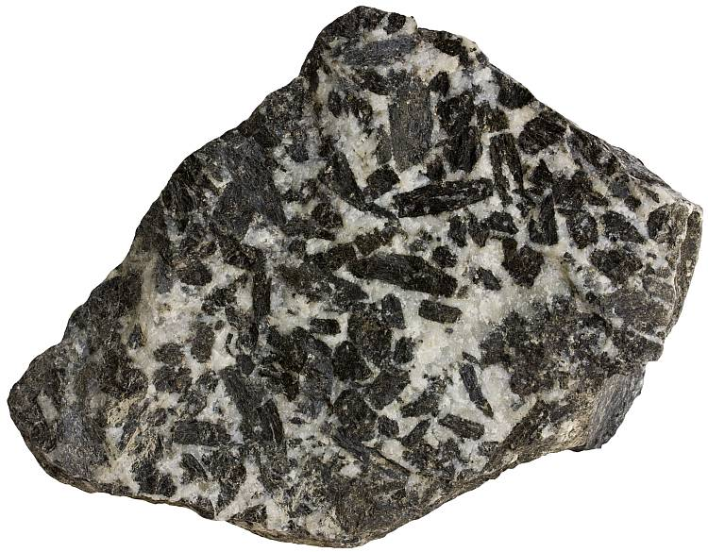
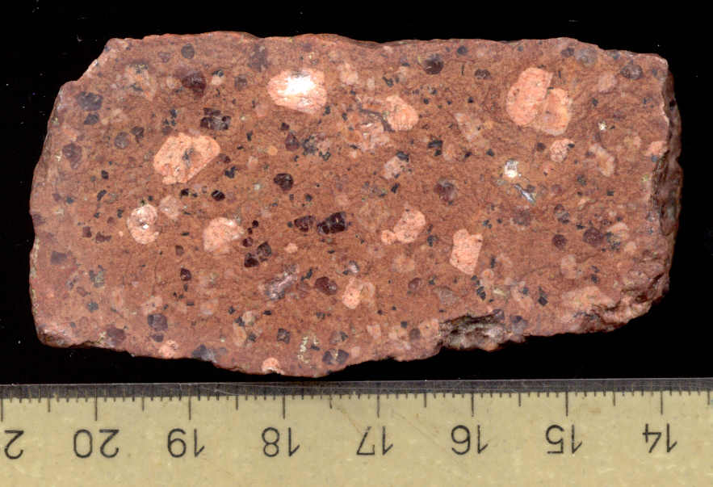
Ultrabazické vyvřeliny - obsah SiO2 pod 44 %
Bazické vyvřeliny - obsah SiO2 44-52 %
Intermediální vyvřeliny - obsah SiO2 52-65 %
Kyselé vyvřeliny - obsah SiO2 min. 65 %
Intermediální vyvřeliny
Plutonit: diorit (intermediální plagioklas, křemen, biotit, amfibol)
Výlevný ekvivalent: andezit.
Bazické vyvřeliny
Plutonit: gabro (bazický plagioklas, pyroxen, amfibol, olivín)
Výlevný ekvivalent: bazalt.
Kyselé vyvřeliny
Plutonit: granit (křemen, draselný živec, kyselý plagioklas, biotit, muskovit)
Výlevný ekvivalent: ryolit.

Slide 7
Sedimentární horniny
Ultrabazické vyvřeliny - obsah SiO2 pod 44 %
Bazické vyvřeliny - obsah SiO2 44-52 %
Intermediální vyvřeliny - obsah SiO2 52-65 %
Kyselé vyvřeliny - obsah SiO2 min. 65 %
Způsoby vzniku sedimentárních hornin:
destrukce jiných hornin (úlomkovité [klastické] sedimenty)
zvětrávání → eroze → transport → uložení (sedimentace)
zdroje minerálního materiálu: vyvřelé, metamorfované, sedimentární horniny, organická hmota
chemické nebo biogenní vysrážení z roztoků (chemické sedimenty)
činnost organismů (organogenní sedimenty)
Intermediální vyvřeliny
Plutonit: diorit (intermediální plagioklas, křemen, biotit, amfibol)
Výlevný ekvivalent: andezit.
Bazické vyvřeliny
Plutonit: gabro (bazický plagioklas, pyroxen, amfibol, olivín)
Výlevný ekvivalent: bazalt.
Kyselé vyvřeliny
Plutonit: granit (křemen, draselný živec, kyselý plagioklas, biotit, muskovit)
Výlevný ekvivalent: ryolit.

Slide 8
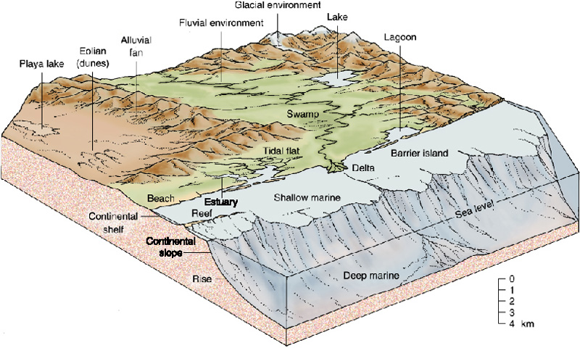
Zvětrávání
fyzikální
chemické
biogenní
Sedimentační prostředí
Terestrická
ledovcové, aluviální, fluviální, limnické, eolické
Přechodná
deltové, pobřežní (tidální, plážové, bar. ost.)
Mořská
Mělkomořské (šelfové)
Kontinentálního svahu
Hlubokomořské
Eroze (transport)
Sedimentace

Slide 9
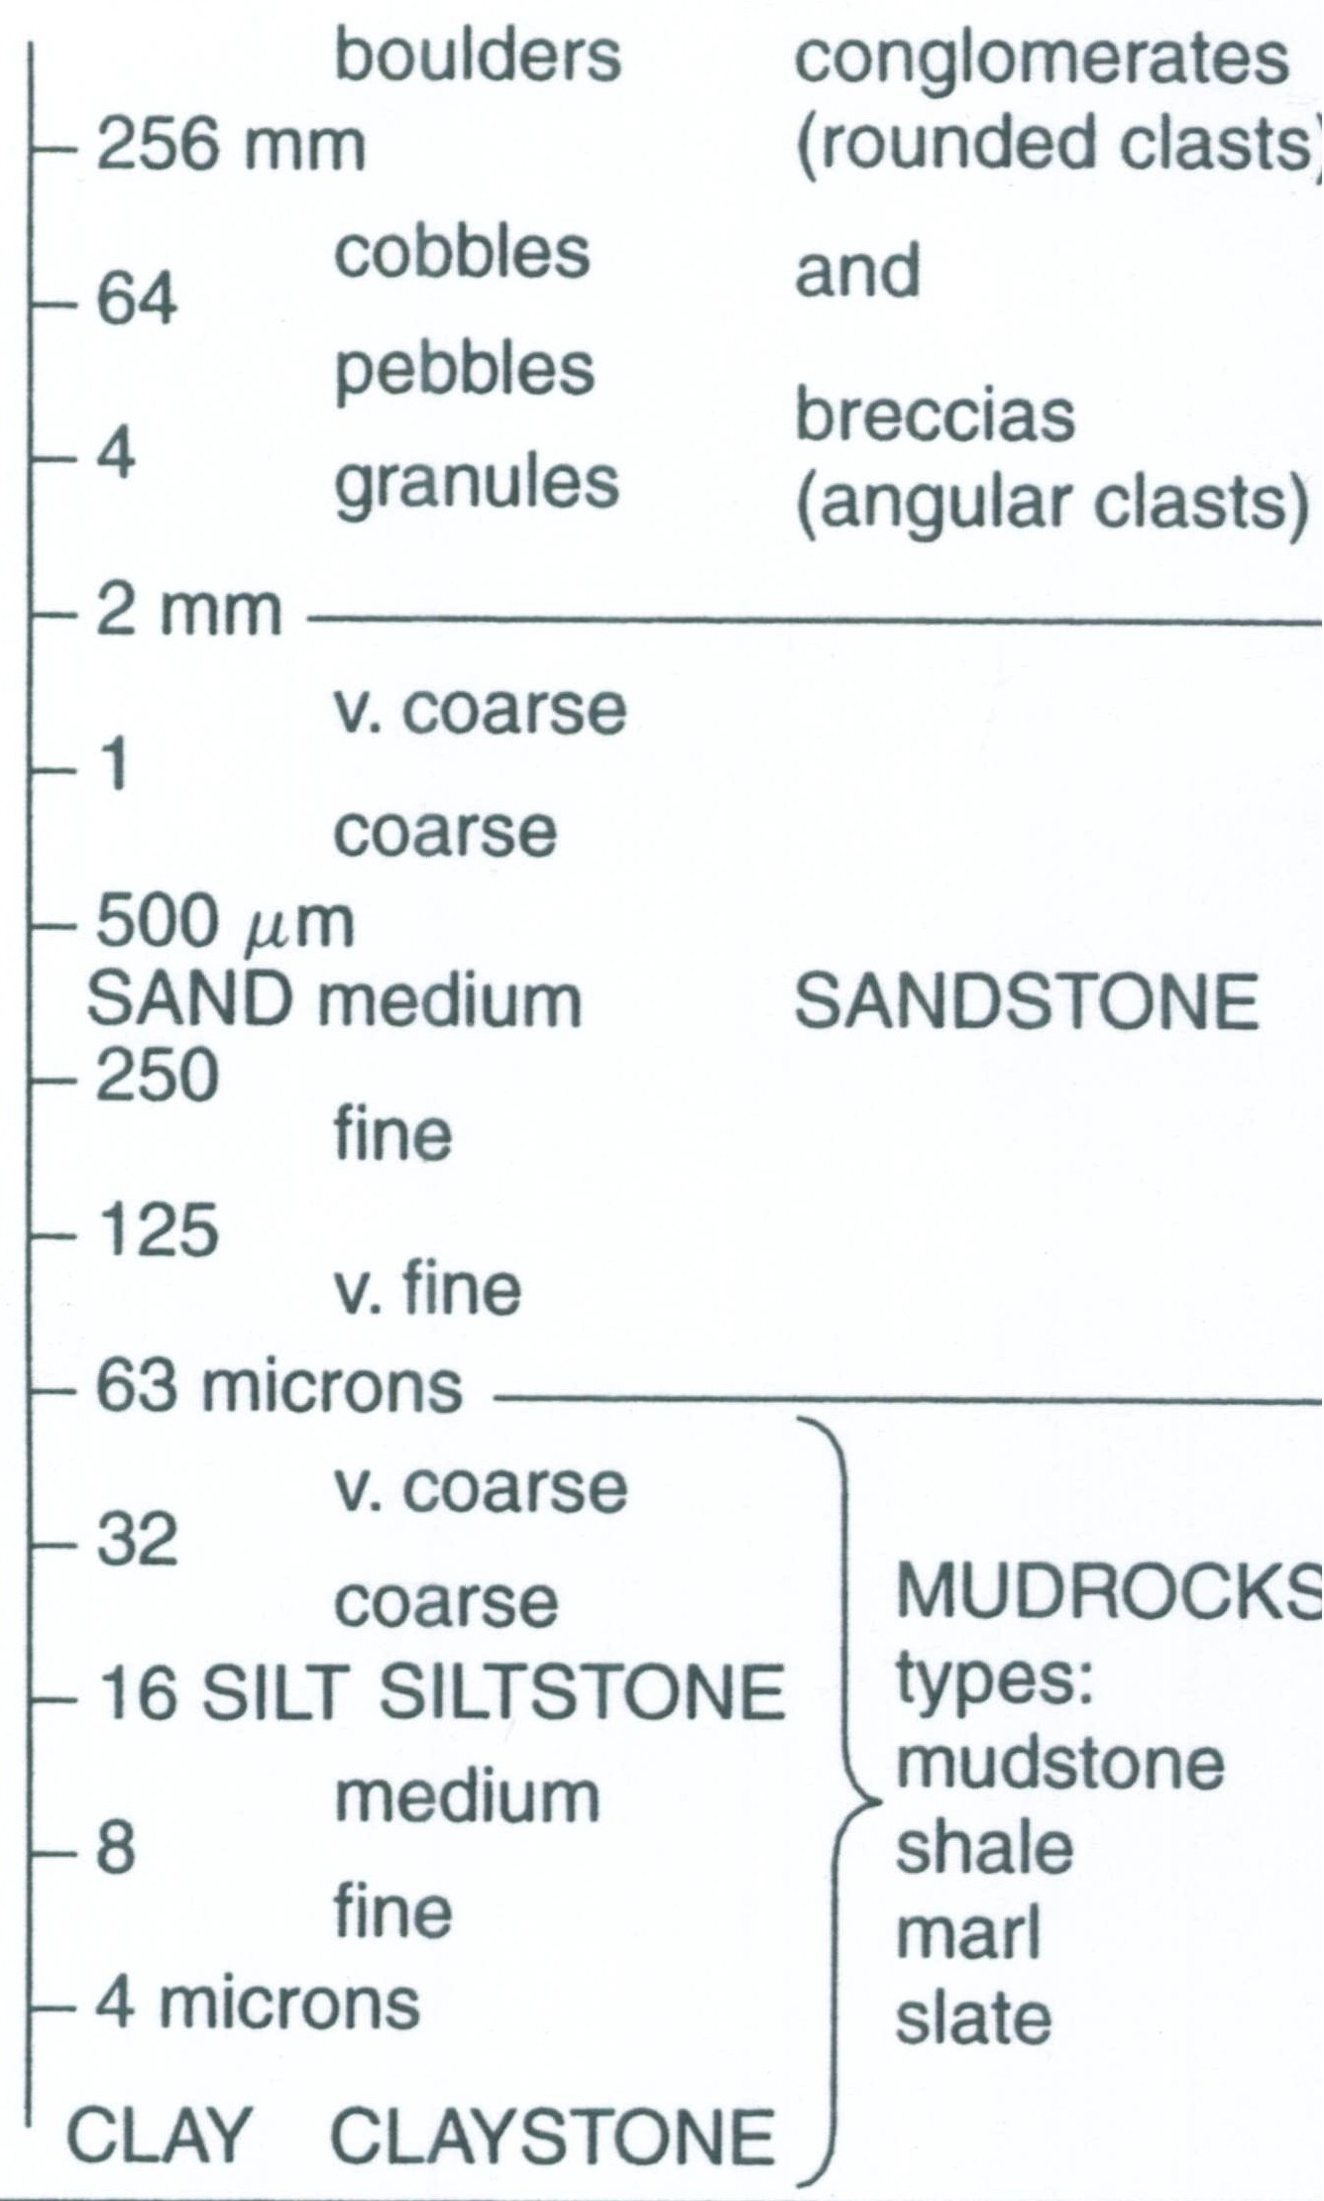
PSEFITY | PSAMITY | ALEURITY | PELITY
štěrky | písky | silty / (prachy | jíly
brekcie | pískovce | spraše | jílovce
slepence | křemence | prachovce | jílovité břidlice
 | arkózy
 | droby

Slide 10
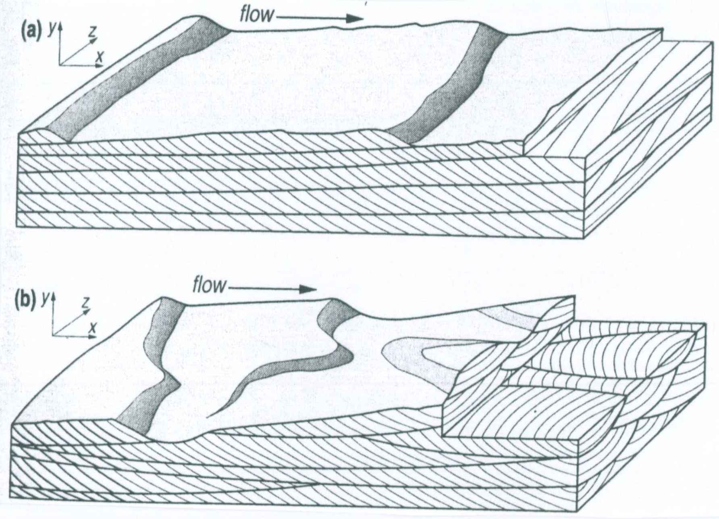
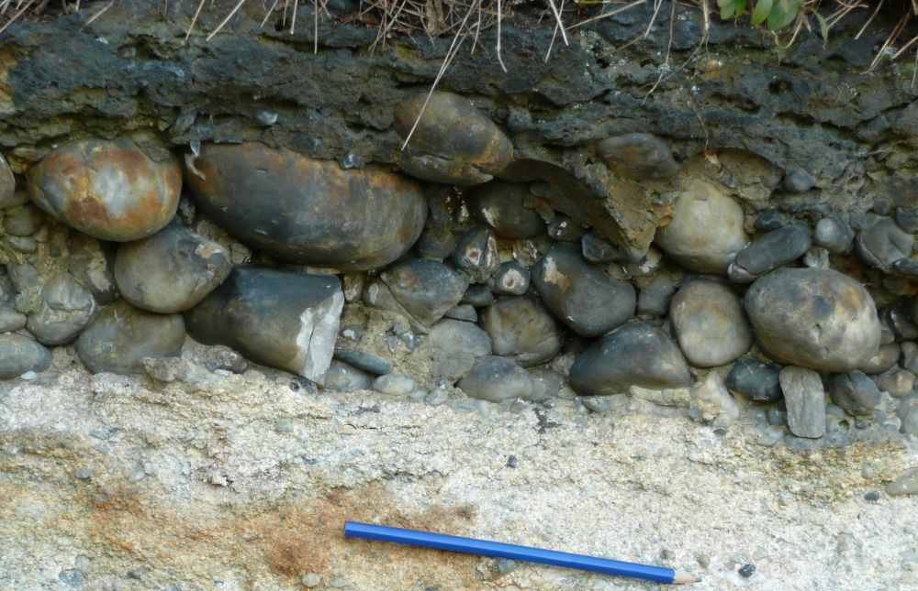
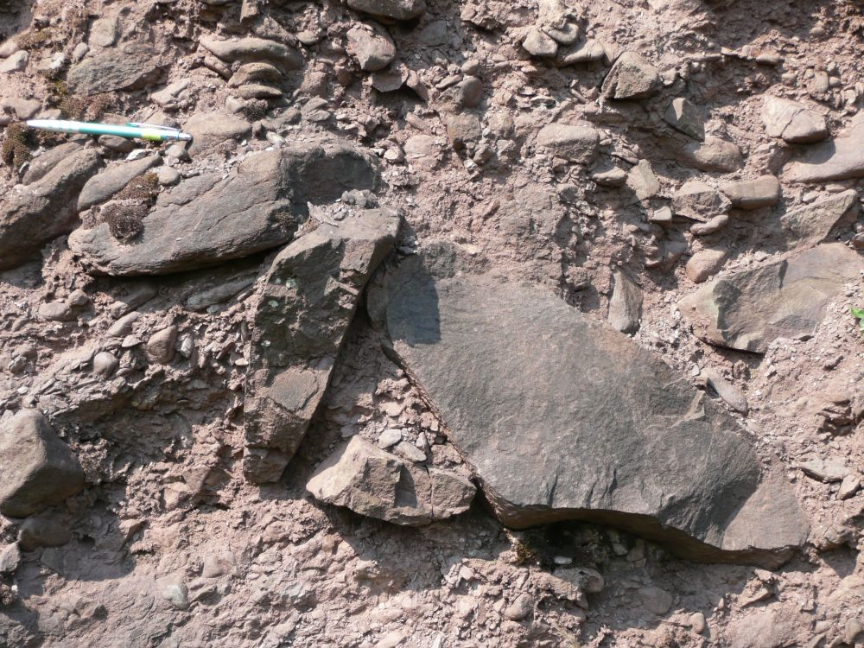
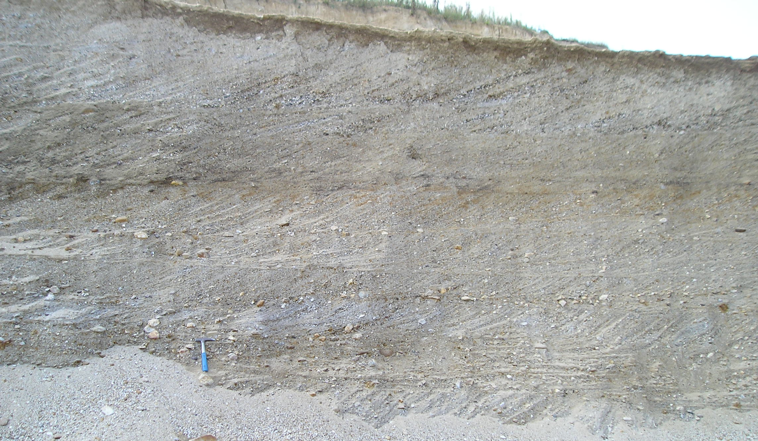
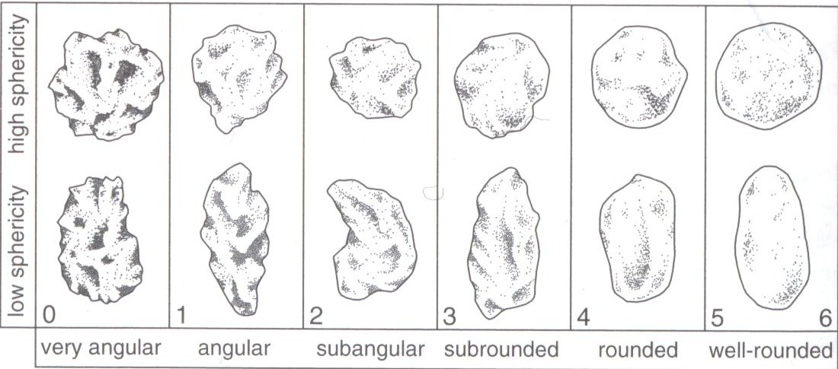
Vytřídění
Zvrstvení
Zaoblení klastů

Slide 11
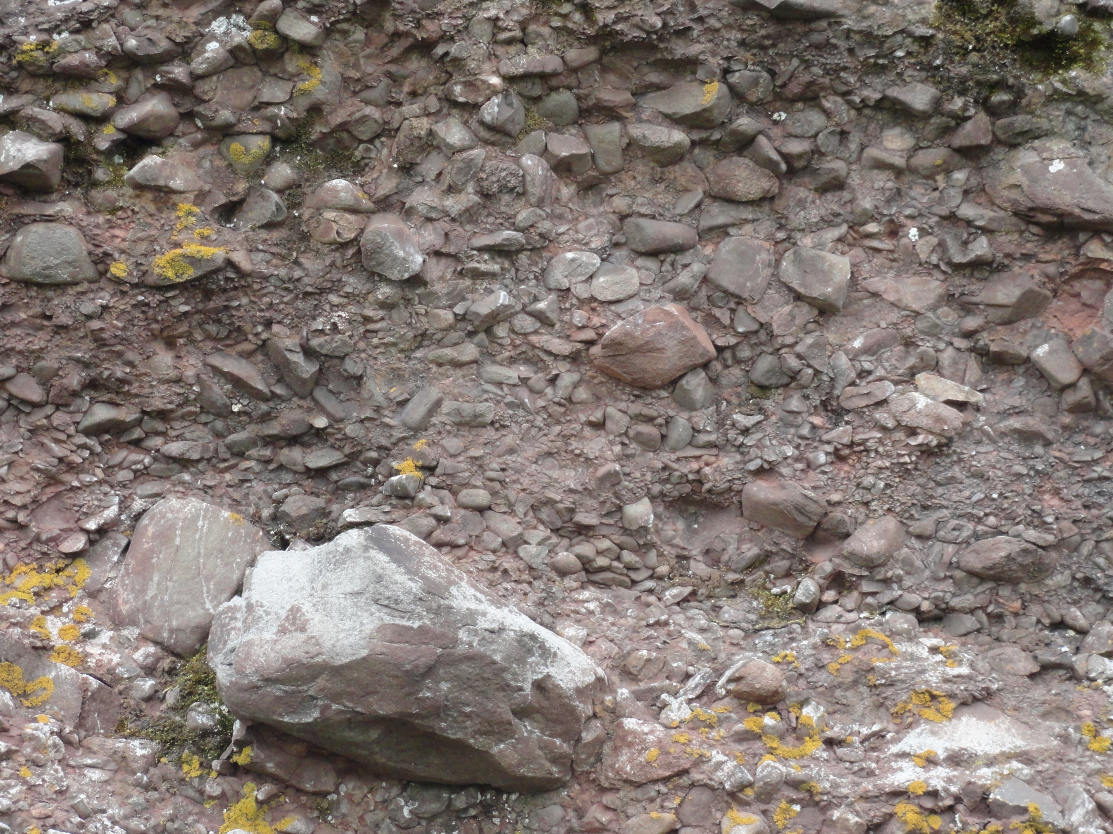
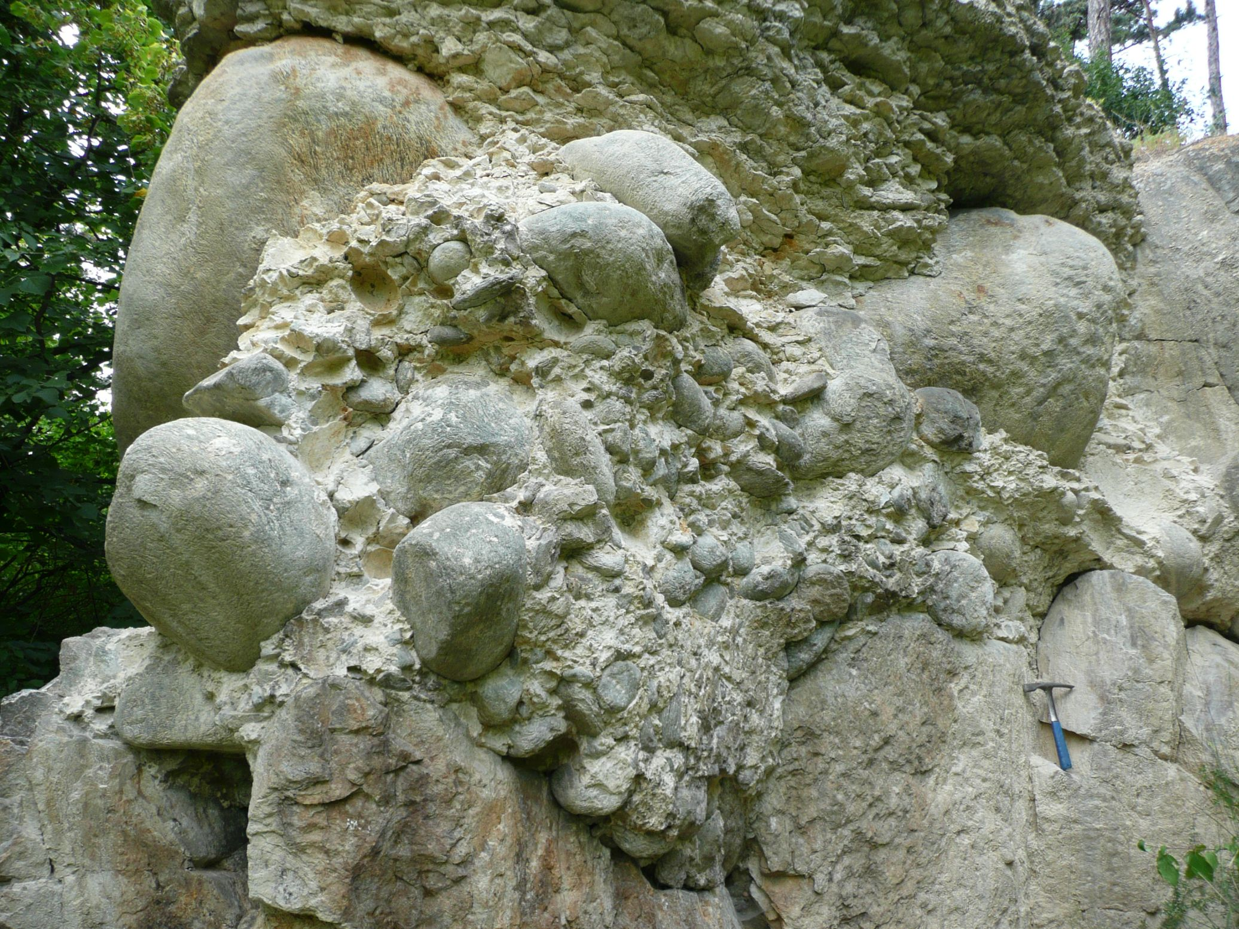
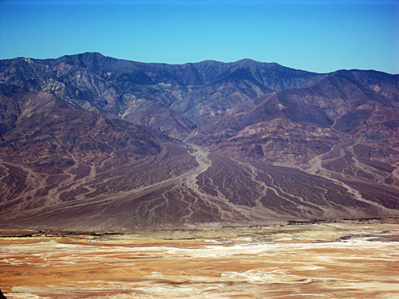
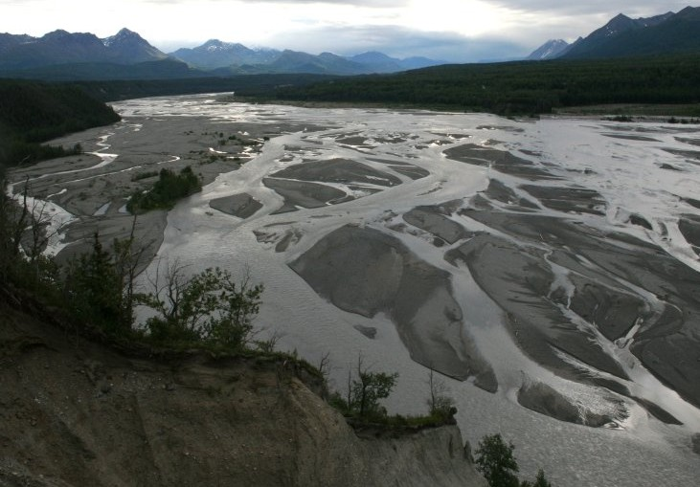
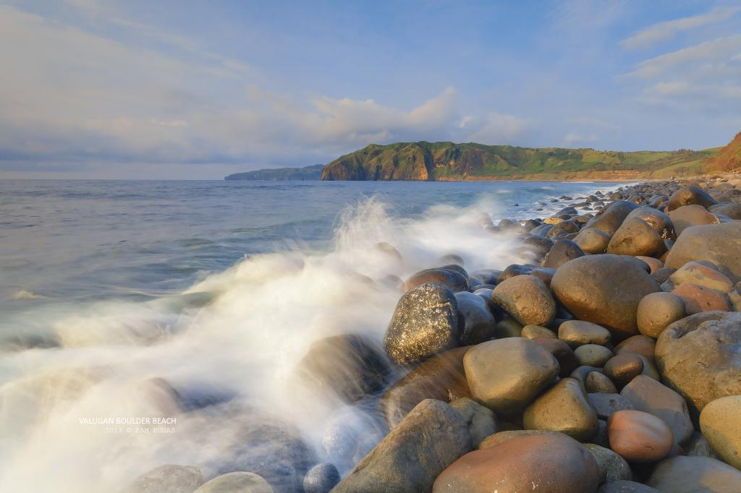
Psefity
Nevytříděné
- ostro- až poloostrohranné klasty různé
velikosti, včetně balvanů.
- mezihmota (písek, silt, jíl)
Krátký nedynamický transport, podhorské
a ledovcové prostředí
Průměrně vytříděné
- polozaoblené klasty podobné velikosti
- mezihmota (písek, jemnější složky odneseny)
Delší dynamický transport, říční prostředí
Dobře vytříděné
- zaoblené klasty podobné velikosti
- mezihmota někdy přítomna
Velmi dynamický transport, pobřežní prostředí

Slide 12
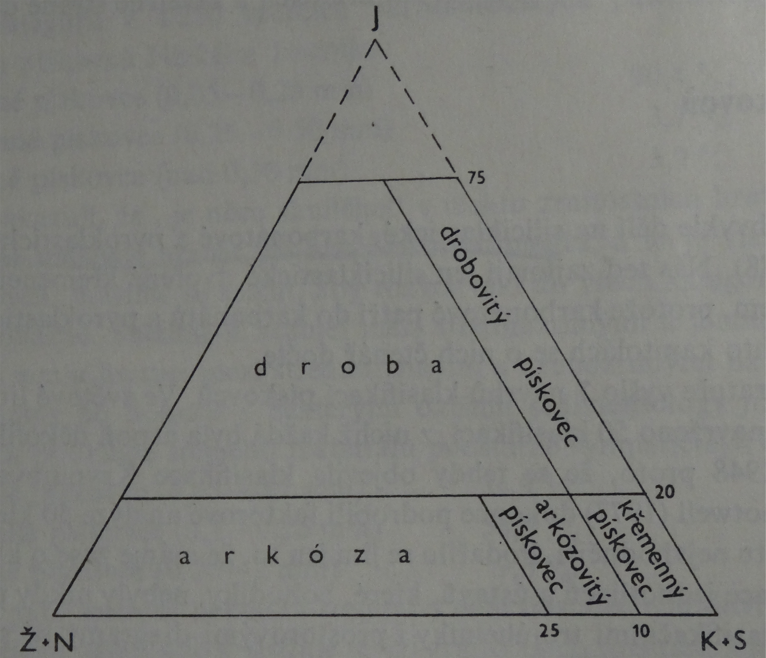
Psamity
Droba
Písková zrna různé velikosti, větší klasty.
Zrna neodolných hornin
Siltová mezihmota
Krátký transport – nedostatečné vytřídění,
bez destrukce neodolných zrn.
Např. mořské sedimenty podél pohoří.
Arkóza
Písková zrna stejné velikosti.
Zrna křemene a neodolných minerálů
(hlavně štěpného živce)
Méně siltové mezihmoty..
Průměrný transport .
Např. podhorské řeky.
Křemenný pískovec
Písková zrna stejné velikosti.
Zrna křemene a odolných hornin.
Minimum nebo absence mezihmoty.
Intenzivní, dynamický transport.
Např. mořské pláže.

Slide 13
Přehled chemických a organogenních sedimentů
SILICITY | ALLITY | KARBONÁTY | EVAPORITY | KAUSTOBIOLITY
gejzírit | laterit | travertin | kamenná sůl | rašelina
limnokvarcit | bauxit | sintr | sádrovec | hnědé, černé uhlí
diatomit |  | vápenec | anhydrit | antracit
spongolit |  | křída |  | zemní plyn
radiolarit |  | dolomit |  | ropa
buližník |  | slín, slínovec |  | zemní vosk
rohovec |  | opuka |  | asfalt

Slide 14
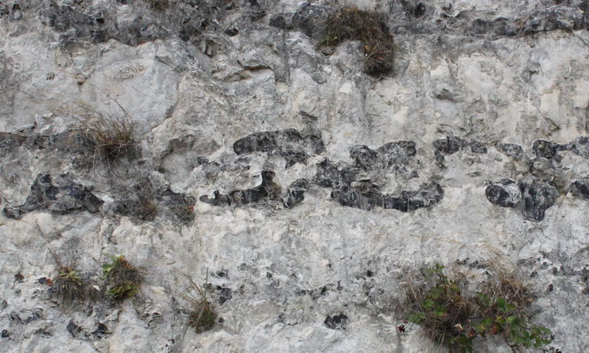
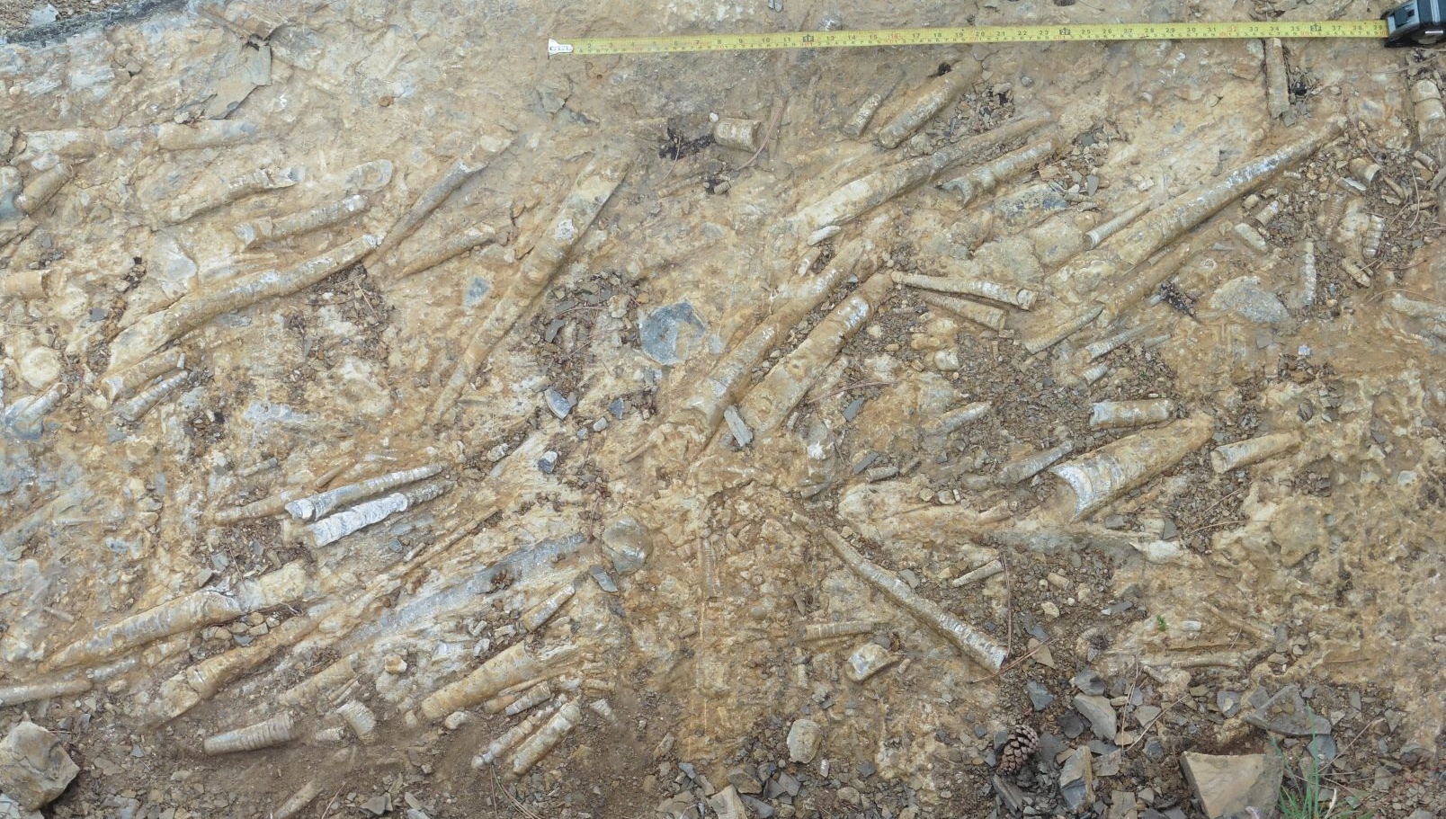
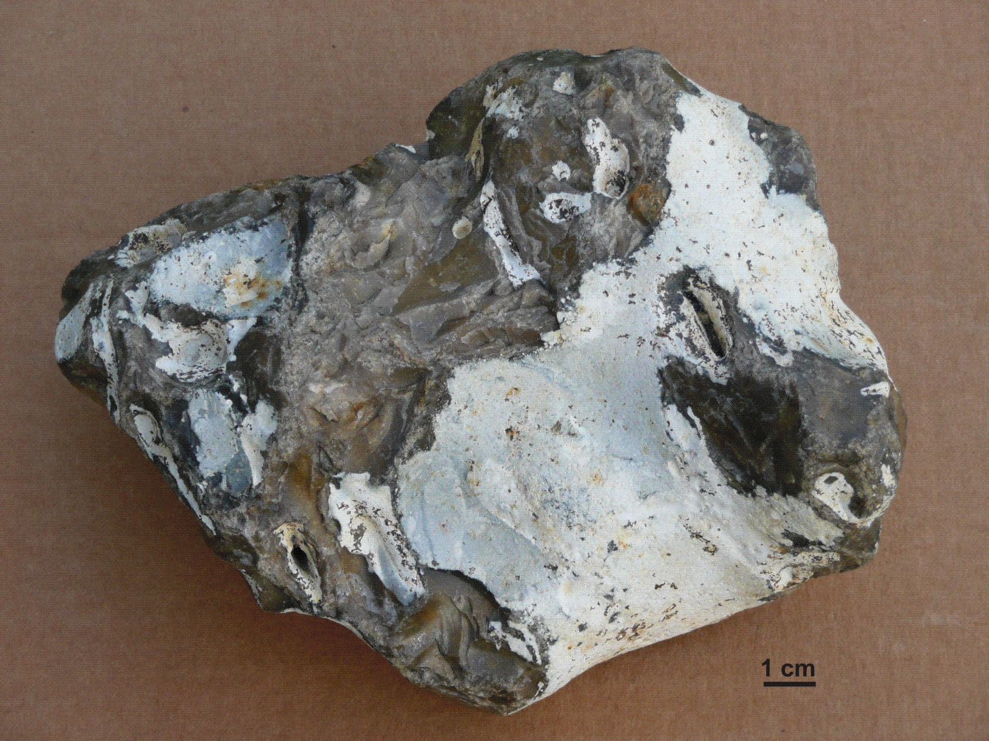
Silicit
Vysrážený oxid křemičitý – konkrece v horninách.
Původ: chemický, organický.
Vápenec
Organogenní sediment složený z uhličitanu vápenatého.
Vznik nejčastěji z vápenatých schránek organizmů.
Vápenec ze schránek hlavonožců, paleozoikum

Slide 15
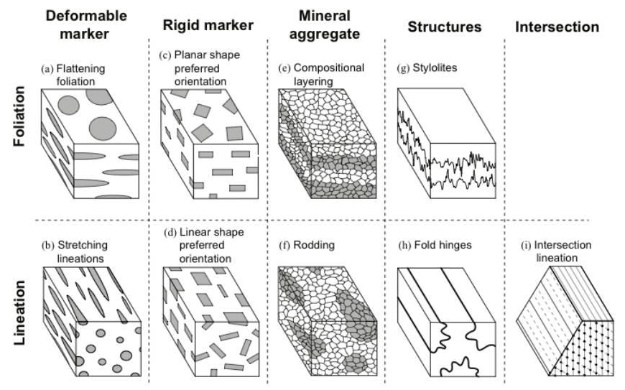
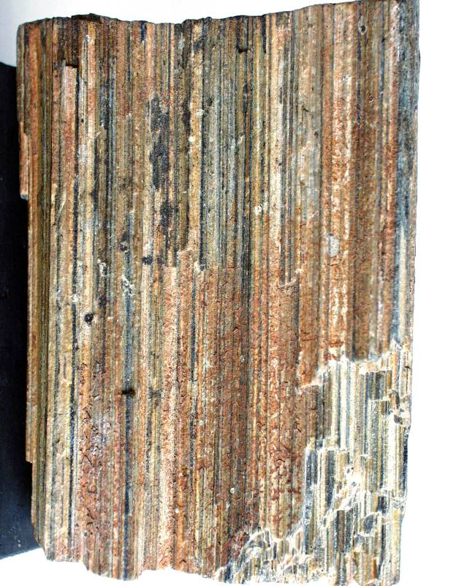
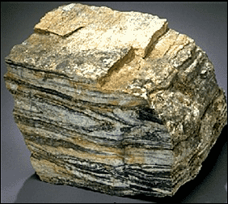
Metamorfované horniny
Hornina se přizpůsobuje novým fyzikálně-chemickým podmínkám v zemské kůře.
Rozdíl oproti zvětrávání: vyšší tlak a teplota
Rozdíl proti magmatizmu: metamorfóza probíhá za pevného stavu horniny
Změna tvaru minerálů a vznik nových minerálů, změna stavby horniny
Hlavní činitelé metamorfózy
Všesměrný (litostatický tlak)
Orientovaný tlak (stress)
Teplota
Fluida

Slide 16
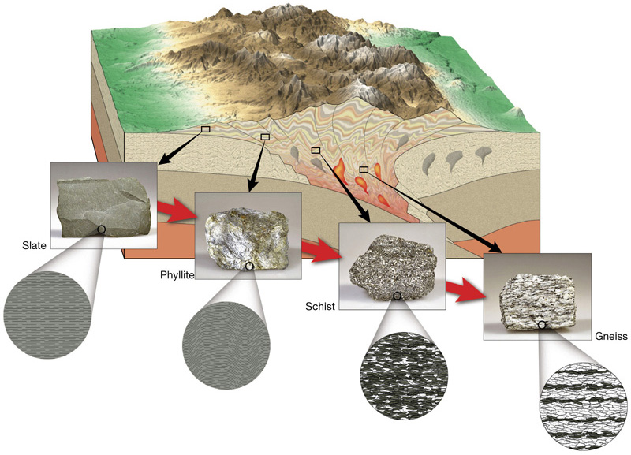
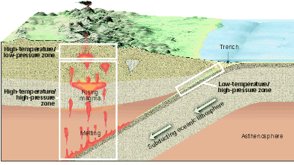
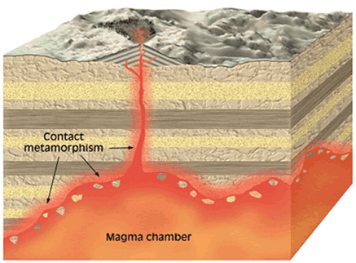
Typy metamorfózy
Vysokotlaká a nízkoteplotní m. (A)
Vysokotlaká a vysokoteplotní m. (B)
Střednětlaká a středněteplotní m.
(regionální m.) (C)
Vysokoteplotní a nízkotlaká m.
(kontaktní m.) (D)
C
A
B
D

Slide 17
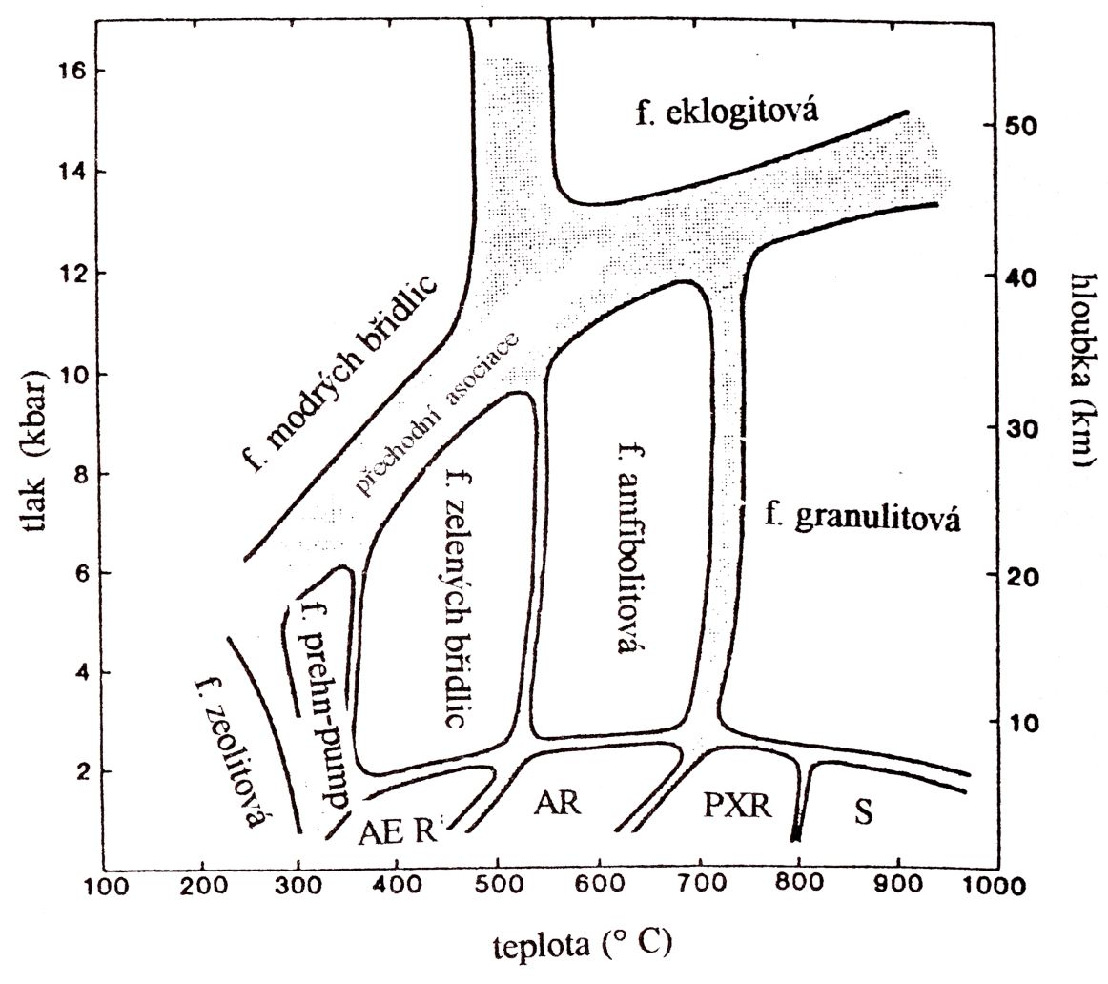
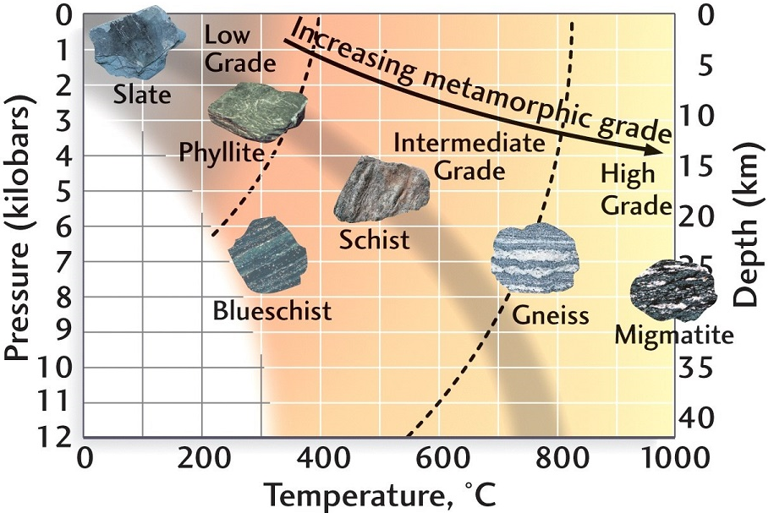

Slide 18
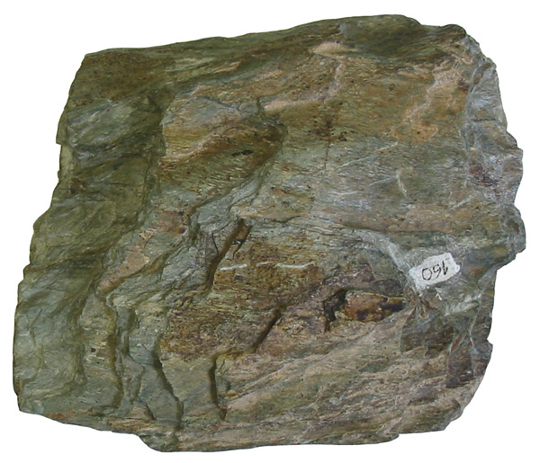
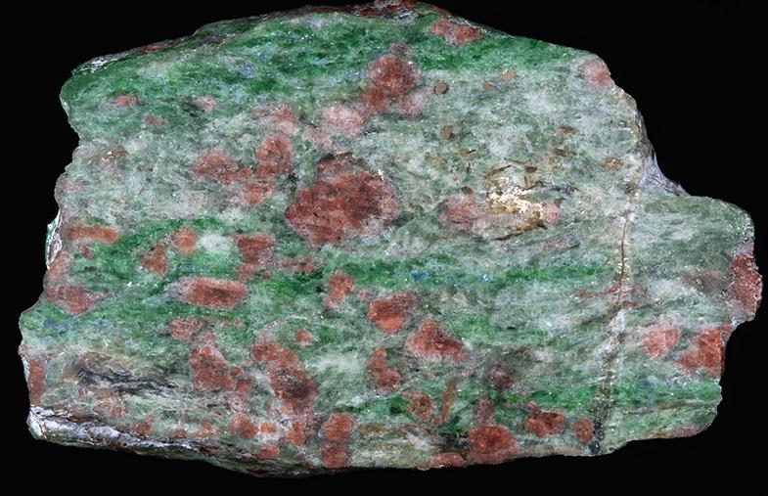
Metamorfované horniny
granit
ortorula
bazalt
zelená břidlice
amfibolit
eklogit
Intenzita metamorfózy

Slide 19
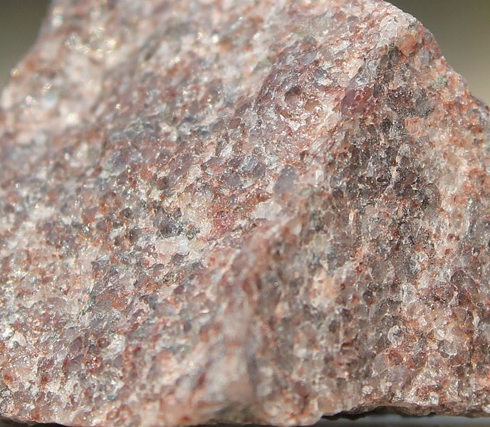
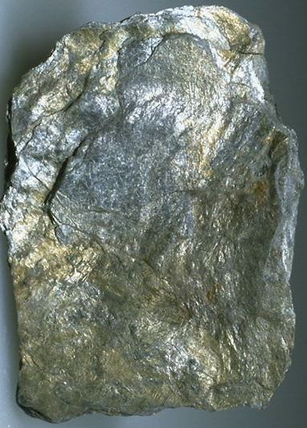
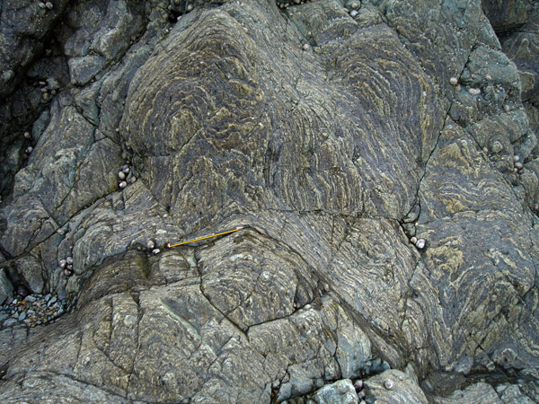
Metamorfované horniny
pískovec
kvarcit
jílovec,
siltovec
fylit
svor
pararula
Intenzita metamorfózy
vápenec
mramor

